Slide 1
Hva trengs inn i hjemmet for at barn og unge mestrer å leve med sykdom/lidelse i huset på en god måte?
Ellen Katrine Kallander – Førsteamanuenesis ved VID Vitenskaplige høyskole

Slide 2
Studie om hva barn og deres foreldre ønsker av hjelp
534 familier med barn 0-18 år
fra fem helseforetak
Rekruttert gjennom syk forelder under behandling i spesialisthelsetjenesten
Intervjuet familiene i deres eget hjem - over to år 2013-2015
Oppfølgningsstudie 1.5 år senere
BSP_5_HS

Slide 3
Doktorgrad om hva barna bidrar med i hjemmet, hvordan de opplever stress og livskvalitet ved å bidra inn i familien
246 barn mellom 8-18 år
140 forelder med kreft eller nevrologisk sykdom (m = 4 år)
76 foreldre med psykisk lidelse (m = 10 år)
30 forelder med rusavhengighet (m = 12 år)
Children affected by parental illness or parental substance abuse: young carers, well-being and quality of life

Slide 4
Barnas situasjon hjemme?
Kap. 8.4.2 i Multisenterstudien sier:
En tredjedel av barn og unge opplever at de tar for mye ansvar som følge av foreldrenes sykdom – stress
BSP_5_HS

Slide 5
Hva bidrar barn som pårørende?
Husarbeid
Husholdningsarbeid
Økonomisk og praktisk
Omsorg for søsken
Emosjell omsorg
Intimomsorg
Helsehjelp
68 % Tømme oppvaskmaskin
65 % Rydde/vaske andre rom enn sitt eget
50 % Handle mat
85 % Flytte eller bære tunge ting
19 % Betale regninger
15 % Jobbe deltid
38 % Passe på søsken alene
19 % Følge søsken til skole
64 % Holde den syke med selskap
64 % Passe på at den syke har det bra
15 % Kle av eller på forelder
4-8 % Dusje eller vaske forelder
22 % Passe på at den syke tar medisinene
11 % Følge den syke til lege eller sykehus

Slide 6
Positive og negative konsekvenser
I hovedsak opplever barna det som positivt å hjelpe til
Det føles godt å kunne hjelpe (59 %)
De føler det gjør noe bra (57 %)
At foreldrene deres er stolte av dem (53 %)
At de liker den de er ( 53 %)
40 % rapporterer stress som en negativ konsekvens av å bidra
En tredjedel opplever å måtte gjøre ting som gjør dem opprørt
En tredjedel tenker hele tiden på det de må gjøre hjemme
Mange føler seg veldig ensomme (22 %), en tredjedel av barna i psykiatri/rus

Slide 7
Barn som pårørendes stress i hverdagen og råd til andre i samme situasjon
Det vanskeligste
Å se deres syke forelder lide, forelders manglende kapasitet og tapet av sosiale aktiviteter sammen
Å hjelpe den syke og i stor grad måtte klare seg selv
Forelders skiftende humør, fra sliten til sur og sint
Forelders innleggelser og manglende tilstedeværelse
Å selv måtte håndtere egne følelser
Råd til andre i samme situasjon
1) Snakke med noen andre, gjerne andre voksne
2) Tenke positive tanker
3) Pass på og hjelp din syke forelder
4) Ha god kontakt med familie og venner gjennom åpenhet
om problemene og for å kunne be om hjelp.

Slide 8
Hva sier syk forelder om barnas bidrag og hjelp i hjemmet?
70-80% rapporter redusert omsorgskapasitet til å få hverdagsrutinene med barna til å gå rundt
22 % av somatisk eller psykisk syk forelder rapportere at barna må ta mer ansvar hjemme som følge av deres sykdom
10 % rapportere at barna har hjulpet dem med personlig hygiene som de vanligvis ville greid selv
Kun 14 av 238 familier (4 %) med barn over 8 år mottok praktisk hjelp fra hjemmebasert tjenester
11 av 135 familier der forelder var alvorlig somatisk syk
3 av 75 familier der forelder hadde psykisk lidelse
Gjennomsnittlig tildeling var 1,5 time i uken

Slide 9
Barn som pårørendesstress observert av lærer
Basert på læreres vurderinger:
Ingen signifikant forskjeller mellom gruppene i skoleutfordringer
Barn av foreldre i psykisk helsevern skåret signifikant lavere på
akademisk kompetanse enn barn av foreldre rekruttert fra somatikk

Slide 10
Stressopplevelser i familien påvirker hverandre
Syk foreldre – Barnet- Annen foreldre alle påvirker hverandre gjensidig
Partner med felles barn opplevelser ofte maktesløshet i krav mellom arbeid og omsorg i hjemmet - stress
Syk forelder opplever ofte utilstrekkelighet i grunnet manglende omsorgskapasitet - stress
Barn i familier med sykdom opplever ofte manglende kontroll, uforutsigbarhet - stress

Slide 11
Hvem opplever barnet at det får hjelpsom hjelp fra?
 | Får hjelp | Ikke fornøyd | Middels fornøyd | Svært fornøyd
Familie | 86% | 2% | 24% | 74%
Venner | 70% | 2% | 43% | 54%
Lærer | 43% | 5% | 40% | 55%
Helsesøster | 30% | 8% | 46% | 46%
Barnevernet | 14% | 17% | 49% | 34%
BUP | 13% | 7% | 37% | 48%
Barnegrupper | 9% | 6% | 36% | 59%

Slide 12
Hva mener barn og foreldre trengs inn i hjemmet for å mestre?
 | Barna | Forelder
Hjelp til å ta vare på min forelder hjemme | 67% | 74 % Samtaler om familiesituasjon
En plan for hva vi skal gjøre hvis forelders situasjon blir vanskeligere | 49% | 73%
En person jeg kan kontakte hvis forelders situasjon blir vanskeligere | 46% | 77%
At jeg vet hvem jeg skal bo hos hvis min forelder blir lagt inn på sykehus | 44% | 55% familiekoordinator
Hjelp til lekser og oppfølging av skolen – informasjon om sykdommen | 33% | 50%
Delta i gruppetilbud Hjelp til å delta på fritidsaktiviteter | 23% | 49%
Hjelp hjemme til husarbeid | 22% | 42%

Slide 13
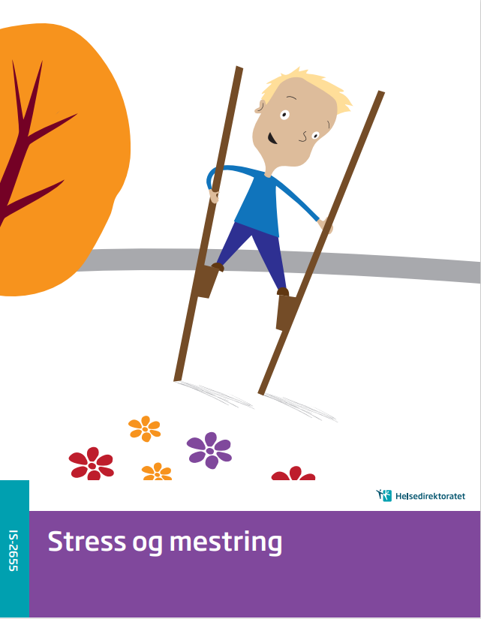
Sykdom i familien har eksistert i all tid - så lenge vi har eksistert
Hva har endret seg de siste 50 årene som gjør at vi bør tenkte nytt om barn og unges behov?
Hva er ny kunnskap om hva barn og unge har behov for, for å mestrer å leve med sykdom/lidelse i hjemmet på en god måte viktig?
Stress og mestring.pdf

Slide 14
Hva har økt stresset? Parallelle endringer i Norge fra 1960 tallet og frem til i dag Barn som pårørende kan oppleve stress gjennom hele livsløpet - likestilling i omsorgsarbeid for syke foreldres behov i 2024?
Likestillingstiden
Endringer antall tilgjengelig hender i hjemmet
Fra hjemmeværende husmor til deltidsarbeid på 1970 tallet og en av de mest likestilte landene i verden - høyest arbeidsdeltakelse blant kvinner 2010-2020
Fra husmorvikar (avviklet i 1980) til barnevern – helsepersonells primærtiltak for barn som pårørende i 2011-2014 (Kallander, 2011, Ruud m.fl. 2015, Stavens m.fl. 2023)
Effektiviseringstiden i spesialisthelsetjenesten
fra døgn til poliklinisk og hjemmebehandling – kommunen har fått ansvaret (i praksis familien)
Familievikarer reetableres i 13 av 357 kommuner

Slide 15
Hva var stress og Helsedirektoratets tiltak for mestring i 2017?
Positivt stress –Pulsen går raskere, hormonene endres, men ingen opplevelse av trussel eller frykt – fysisk aktiviteter, forelskelse eller utfordrende arbeidsoppgaver.
Akutt stress - plutselige situasjoner som trenger en rask reaksjon. Ikke negativt dersom en raskt finner en egnet reaksjon og slappe av på
Kronisk stress (giftig stress) - negativ. stress oppstår ved gjentatte møter med stressfaktorer som er uunngåelige og belastende.
Opplevelse av uoverensstemmelse mellom kravene i situasjonen og barnets ressurser (biologiske, sosiale, psykiske) (Lazarus & Folkman, 1984)
Kan endres gjennom å:
tilby barnet sosial støtte
justere krav og forventninger (hjemme og skole/arbeid) i tråd med barnets muligheter til å innfri dem.

Slide 16
Utdypende perspektiver på stress i mediene The Mind-Bodylab UiO podden
Stress er en fysiologisk aktivering
- frigjøring av energi for å kunne løpe
fra en trussel (en løve)
Hjerte slår raskere – mobilisering
Sansene skjerpes
Fordøyelse på vent, vekt opp eller ned
Reproduksjon satt på vent
Hormonene7 adrenalin og kortisol skilles ut.
Kortisol forhøyes er i samspill andre hormoner i kroppen, oxytocin, østrogen, testosteron m.fl.
sykdom kan ikke løpes i fra heller ikke abstrakt stress
Kroppen ikke er konstruert for kronisk stress over lang tid, men for å løpe fra en løve. Negative helseeffekter er kroppens stressrespons på opplevelse av trusselen.
Notes:
Professor og forskningsleder på Ahus Vegard Bruun Bratholm Wyller

Slide 17
Hvorfor er kunnskap om stress i familien og barn og unge viktig? Sammenhengen mellom stress og nevroplastiske lidelser
Nevroplastiske lidelser - et aktivt forskningsfelt som undersøker hvordan psykososiale stressorer kan påvirke hjernens struktur og funksjon.
Nevroplastisitet refererer til hjernens evne til å endre og tilpasse seg gjennom hele livet som reaksjon på opplevelser og miljøpåvirkning.
Stress, spesielt kronisk stress, kan ha betydelige effekter på plastisiteten, noe som kan bidra til utvikling av eller forverring av nevroplastiske lidelser.

Slide 18
Langvarig stress i barneårene – kronisk stress gjennom livsløpet ChatGPT UIO: «Oppsummer forskning om langvarig stress i barneårene med kilder»
Langvarig stress uten tilstrekkelig støtte kan ha alvorlige konsekvenser for psykisk og fysisk helse inn i voksenlivet, ofte kalt «giftig stress».
Hjernes utvikling:
Spesielt i områder som er viktig for regulering av følelser og kognitiv funksjon, og for læring og hukommelse (McLaughlin et al., 2014).
Fysiologiske konsekvenser:
Økte nivåer av kortisol som kan skade kroppens systemer over tid - kroniske helseproblemer som hjerte- og karsykdommer, diabetes, og nedsatt immunfunksjon senere i livet (Gunnar & Quevedo, 2007).
Psykisk helse:
Utvikling av depresjon, angst, PTSD, emosjonelle og atferdsmessige problemer (Danese et al., 2009).
Atferdsmessige utfordringer:
Tendens til å utvikle vanskeligheter med sosial tilpasning og skole-prestasjoner (Shonkoff et al., 2012).

Slide 19
Internasjonal litteratur om vagusnervens betydning for stress til folket i 2024
nøkkelrolle i kroppens stressresponssystem
en del av det parasympatiske nervesystemet
hovedfunksjon er å modulere hjertefrekvens, fordøyelse og inflammatoriske responser.

Slide 20
Nasjonal litteratur om vagusnervens og stressredusksjon i 2024 GPT UiO: «Beskriv forskningsbaserte tiltak på individnivå for redusere kronisk stress med kilder»
Mindfulness-baserte stressreduksjonsprogrammer har vist betydelig reduksjon av kronisk stress-fysiologiske og psykologiske symptomer (Chiesa & Serretti, 2009).
Fysisk aktivitet: Regelmessig moderat fysisk aktivitet har en dokumentert effekt på å redusere stressnivåer (Salmon, 2001).
Sosial støtte: kan gi emosjonell trygghet og redusere fysiologiske responsene på stress (Cohen & Wills, 1985).
Puste- og avslapningsteknikker: Dype pusteteknikker og progresiv muskelavspenning kan redusere kroppens stressrespons. (McCallie, Blum, & Hood, 2006).

Slide 21
Vagusnerven - reduksjon av stress, fremme helse og livskvalitet GPT UIO: Hva er viktig forskningsbasert kunnskap om Vagusnerven for å redusere stress, inkluder kilder
Kunnskap og forståelse om vagusnerven rolle i stressresponsen
Kan gi barn og unge effektive strategier for stressreduksjon
Bidra til å ivareta barn og unges generelle helse og livskvalitet gjennom livsløpet
Motstand mot det nye stressparadigme «eget valg å bli syk av stress»

Slide 22
Oppsummert – hva trengs for mestring av sykdom i hjemmet? Tiltak som kan fremme stressreduksjon:
Kompenserende tiltak for stressreduksjon
En beredskapsplan – å være forberedt på akutt stress gjør en forskjell
Familievikar for
sosial støtte
praktisk avlastning
balansering av krav opp mot familiens og barnas ressurser
Tilrettelegging i skole
Hjelp til selvhjelp – en stress PT
Kunnskap om fysiologisk stress
Stresshåndteringsguide
Et supplement til kompenserende tiltak
ikke en erstatning

